Slide 1

Estado de Santa Catarina
Secretaria de Estado da Justiça e Cidadania
Departamento de Administração Socioeducativa - DEASE
O ATENDIMENTO SOCIOEDUCATIVO EM SANTA CATARINA
(Privação e Restrição de Liberdade)
“Sistema humanizado, cidadania respeitada!”

Slide 2
Estado de Santa Catarina
Secretaria de Estado da Justiça e Cidadania
Departamento de Administração Socioeducativa - DEASE
DEPARTAMENTO DE ADMINISTRAÇÃO SOCIOEDUCATIVA (DEASE)
É um órgão subordinado à Secretaria de Estado de Justiça e Cidadania (SJC) ao qual cabe a implantação e implementação do Sistema de Atendimento Socioeducativo Catarinense referente à execução das MSE de restrição e privação de liberdade, em consonância com o que preconiza a Constituição Federal (1988), o ECA (Lei n 8069/90), o Sinase (Lei n 12594/12) e as normativas e resoluções vigentes.
“Sistema humanizado, cidadania respeitada!”

Slide 3
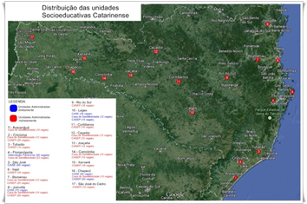
PANORAMA DAS UNIDADES SOCIOEDUCATIVAS:

Slide 4
Estado de Santa Catarina
Secretaria de Estado da Justiça e Cidadania
Departamento de Administração Socioeducativa - DEASE
CASE (Internação)
Unidades Socioeducativas | Número de Vagas
1. Case Chapecó * | 60
2. Case Lages | 35
3. Case Joinville ** | 70
4. Case Grande Florianópolis ** | 40
TOTAL | 185
* Unidade em construção
** Operando com 25 vagas
“Sistema humanizado, cidadania respeitada!”

Slide 5
Estado de Santa Catarina
Secretaria de Estado da Justiça e Cidadania
Departamento de Administração Socioeducativa - DEASE
CASEP (Internação Provisória)
*
Unidades Socioeducativas | Número de Vagas
1. Casep Blumenau | 25
2. Casep Caçador | 10
3. Casep Chapecó | 10
4. Casep Concórdia | 10
5. Casep Criciúma* | 20
6. Casep Curitibanos | 18
7. Casep Itajaí * | 30
8. Casep Joaçaba | 12
“Sistema humanizado, cidadania respeitada!”

Slide 6
Estado de Santa Catarina
Secretaria de Estado da Justiça e Cidadania
Departamento de Administração Socioeducativa - DEASE
*
* Unidade em reforma
Unidades Socioeducativas | Número de Vagas
9. Casep Joinville | 19
10. Casep Lages | 10
11. Casep Rio do Sul | 18
12. Casep São José do Cedro | 10
13. Casep Tubarão | 10
14. Casep Xanxerê | 06
TOTAL | 208
“Sistema humanizado, cidadania respeitada!”

Slide 7
Estado de Santa Catarina
Secretaria de Estado da Justiça e Cidadania
Departamento de Administração Socioeducativa - DEASE
PAI / CIF
Unidades Socioeducativas | Número de Vagas
1. Plantão de Atendimento Inicial | 15 (internação provisória masculina)
2. Centro de Internação Feminina | 12 (internação e internação provisória feminina)
“Sistema humanizado, cidadania respeitada!”

Slide 8
Estado de Santa Catarina
Secretaria de Estado da Justiça e Cidadania
Departamento de Administração Socioeducativa - DEASE
CASAS DE SEMILIBERDADE
*
Unidades Socioeducativas | Número de Vagas
1. CSL Araranguá | 10
2. CSL Blumenau | 12
3. CSL Caçador | 10
4. CSL Chapecó | 10
5. CSL Concórdia | 12 (unidade inoperante)
6. CSL Criciúma | 08
7. CSL Florianópolis | 23 (unidade inoperante)
8. CSL Joinville | 14
9. CSL Lages | 12
TOTAL | 111
“Sistema humanizado, cidadania respeitada!”

Slide 9
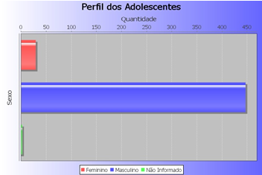
Estado de Santa Catarina
Secretaria de Estado da Justiça e Cidadania
Departamento de Administração Socioeducativa - DEASE
QUANTIDADE DE ADOLESCENTES EM CUMPRIMENTO DE MEDIDA SOCIOEDUCATIVA EM JUNHO/2015.
Sexo | Quantidade
Feminino | 29
Masculino | 447
Não Informado | 2
“Sistema humanizado, cidadania respeitada!”

Slide 10
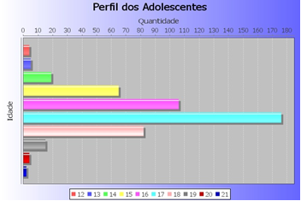
Estado de Santa Catarina
Secretaria de Estado da Justiça e Cidadania
Departamento de Administração Socioeducativa - DEASE
IDADE MÉDIA DOS ADOLESCENTES EM CUMPRIMENTO DE MEDIDA SOCIOEDUCATIVA
Idade | Quantidade
12 | 4
13 | 5
14 | 19
15 | 65
16 | 106
17 | 176
18 | 82
19 | 15
20 | 4
21 | 2
“Sistema humanizado, cidadania respeitada!”

Slide 11
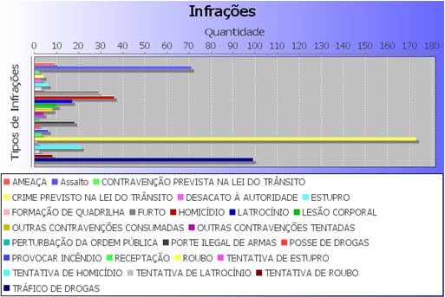
Estado de Santa Catarina
Secretaria de Estado da Justiça e Cidadania
Departamento de Administração Socioeducativa - DEASE
TIPOS DE ATOS INFRACIONAIS MAIS COMETIDOS
“Sistema humanizado, cidadania respeitada!”

Slide 12
Estado de Santa Catarina
Secretaria de Estado da Justiça e Cidadania
Departamento de Administração Socioeducativa - DEASE
TIPOS DE ATOS INFRACIONAIS MAIS COMETIDOS
Tipos de Infrações | Quantidade
ROUBO | 173
TRÁFICO DE DROGAS | 99
Assalto | 71
HOMICÍDIO | 36
FURTO | 29
TENTATIVA DE HOMICÍDIO | 21
PORTE ILEGAL DE ARMAS | 18
LATROCÍNIO | 17
LESÃO CORPORAL | 10
AMEAÇA | 9
OUTRAS CONTRAVENÇÕES CONSUMADAS | 8
TENTATIVA DE ROUBO | 8
ESTUPRO | 6
PROVOCAR INCÊNDIO | 6
CRIME PREVISTO NA LEI DO TRÂNSITO | 4
OUTRAS CONTRAVENÇÕES TENTADAS | 4
DESACATO À AUTORIDADE | 3
FORMAÇÃO DE QUADRILHA | 3
RECEPTAÇÃO | 3
CONTRAVENÇÃO PREVISTA NA LEI DO TRÂNSITO | 2
POSSE DE DROGAS | 2
TENTATIVA DE LATROCÍNIO | 2
PERTURBAÇÃO DA ORDEM PÚBLICA | 1
TENTATIVA DE ESTUPRO | 1
“Sistema humanizado, cidadania respeitada!”

Slide 13
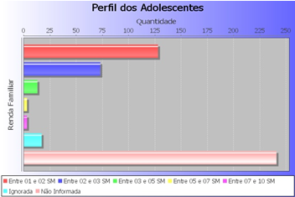
Estado de Santa Catarina
Secretaria de Estado da Justiça e Cidadania
Departamento de Administração Socioeducativa - DEASE
condição socioeconômica DAS FAMÍLIAS
Renda Familiar | Quantidade
Entre 01 e 02 SM | 128
Entre 02 e 03 SM | 73
Entre 03 e 05 SM | 13
Entre 05 e 07 SM | 3
Entre 07 e 10 SM | 3
Ignorada | 17
Não Informada | 241
“Sistema humanizado, cidadania respeitada!”

Slide 14
Estado de Santa Catarina
Secretaria de Estado da Justiça e Cidadania
Departamento de Administração Socioeducativa - DEASE
REGIÕES QUE CONCENTRAM MAIOR NÚMERO DE ADOLESCENTES EM CONFLITO COM A LEI
Cidade de Residência | Quantidade
FLORIANOPOLIS | 88
CHAPECO | 81
JOINVILLE | 46
BLUMENAU | 21
CRICIUMA | 17
BALNEARIO CAMBORIU | 15
TUBARAO | 14
LAGES | 13
PALHOCA | 13
SAO JOSE | 13
ITAJAI | 11
CAMBORIU | 9
CAMPOS NOVOS | 8
GUARAMIRIM | 7
“Sistema humanizado, cidadania respeitada!”

Slide 15
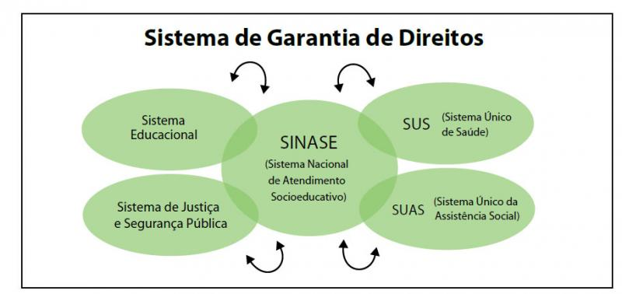
Estado de Santa Catarina
Secretaria de Estado da Justiça e Cidadania
Departamento de Administração Socioeducativa - DEASE
“Sistema humanizado, cidadania respeitada!”

Slide 16
Estado de Santa Catarina
Secretaria de Estado da Justiça e Cidadania
Departamento de Administração Socioeducativa - DEASE
INTERSETORIALIDADE
O SINASE enfatiza a intersetorialidade entre políticas de Educação, Saúde, Assistência Social, Segurança Pública e do sistema de Justiça para assegurar os direitos constitucionais dos adolescentes em conflito com a Lei. Determina também que o acesso aos serviços públicos, no caso de adolescentes em privação de liberdade, deve ser feito em núcleos externos às unidades, em integração com a comunidade, a fim de se trabalhar o preconceito contra o adolescente em conflito com a lei.
“Sistema humanizado, cidadania respeitada!”

Slide 17
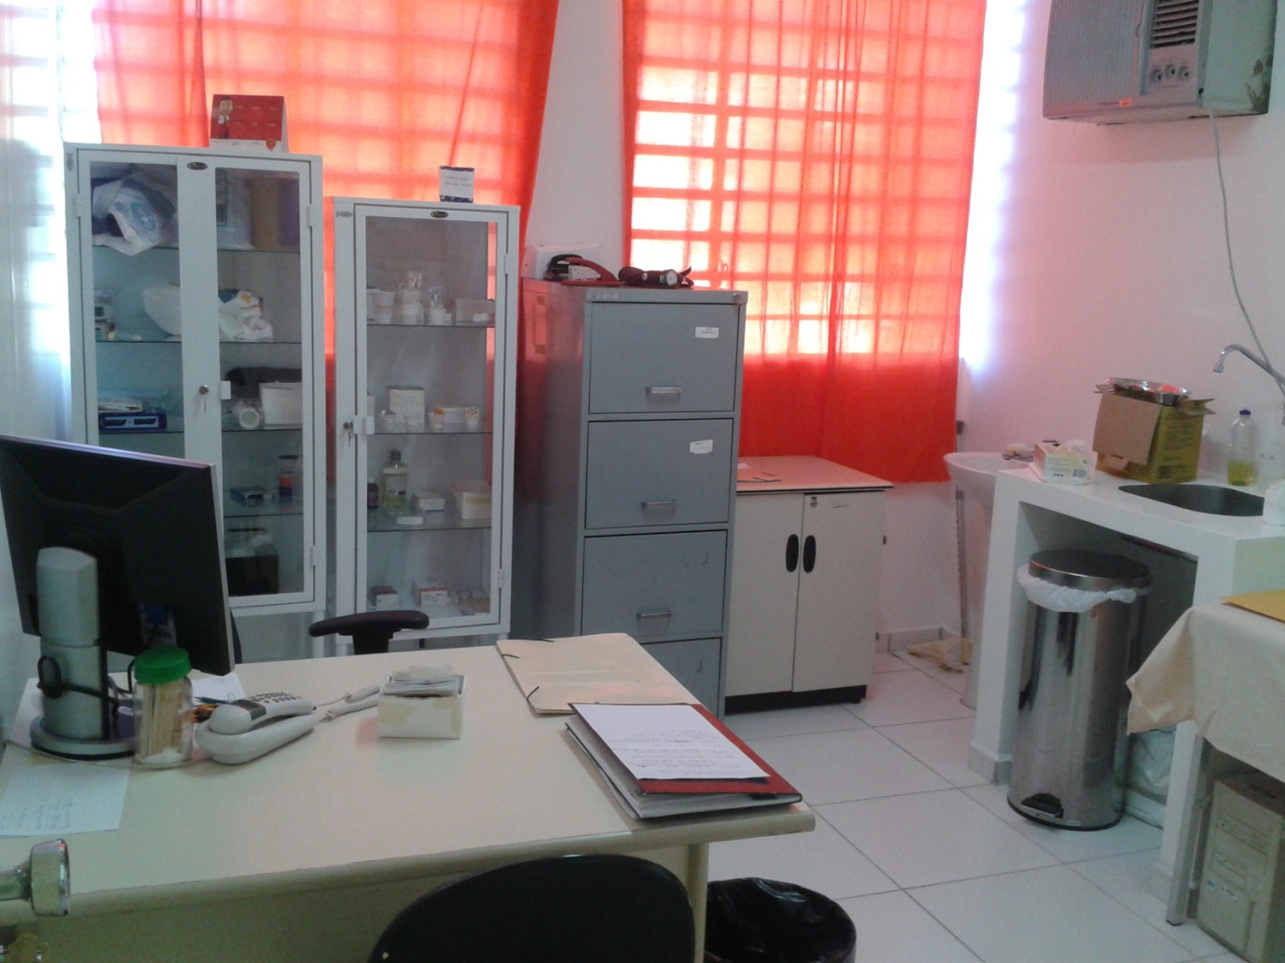
ÁREA DE SAÚDE DO PAI

Slide 18
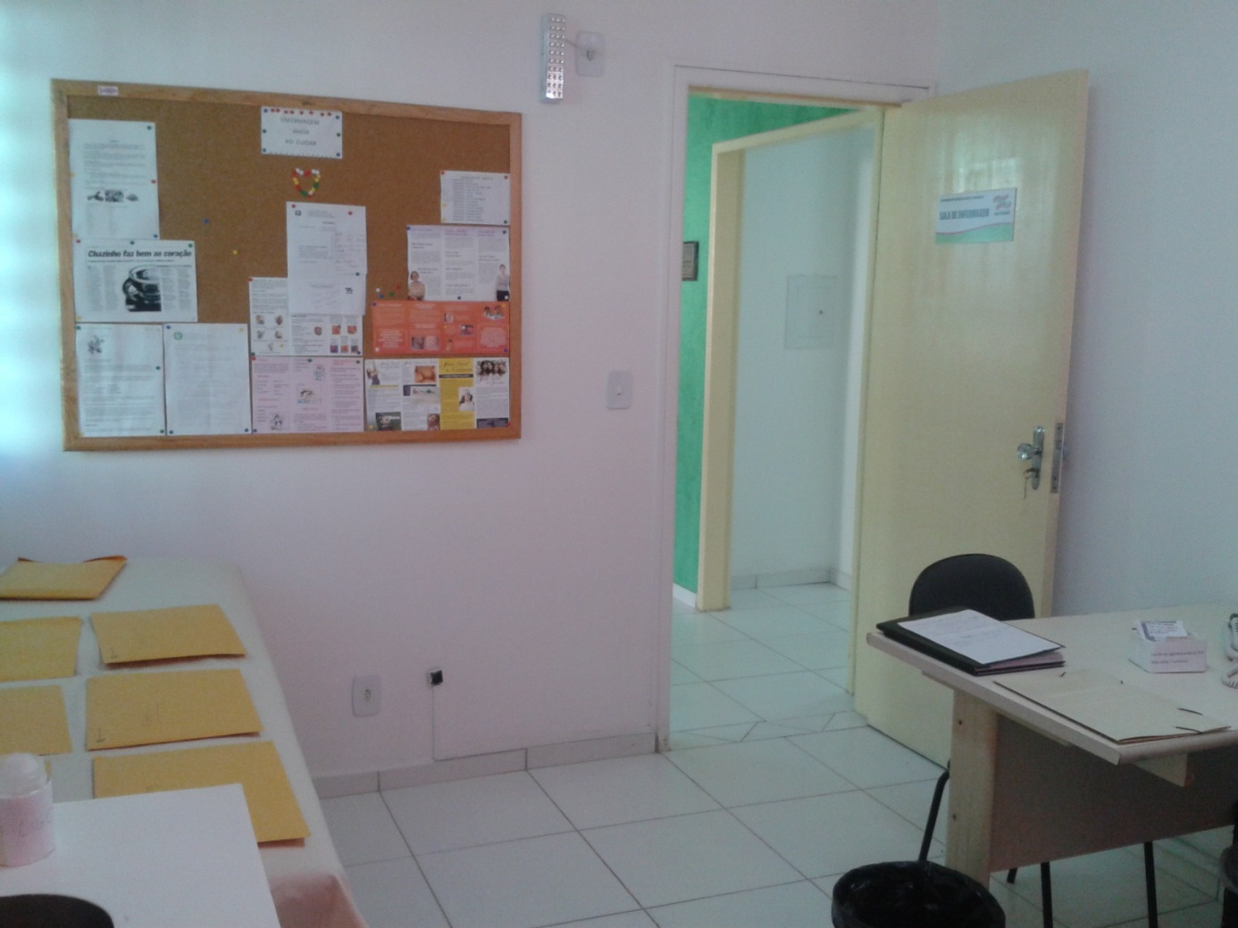
ÁREA DE SAÚDE DO PAI

Slide 19
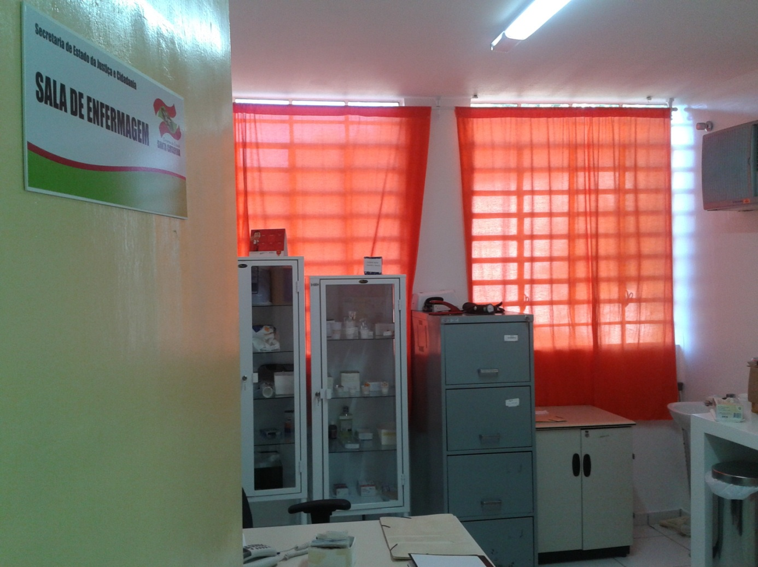
ÁREA DE SAÚDE DO PAI

Slide 20
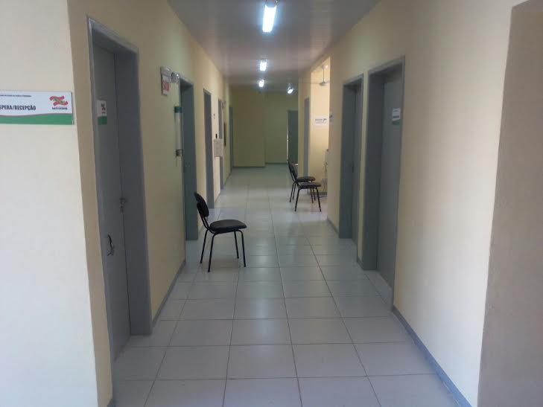
ÁREA DE SAÚDE DO CASE GRANDE FLORIANÓPOLIS

Slide 21
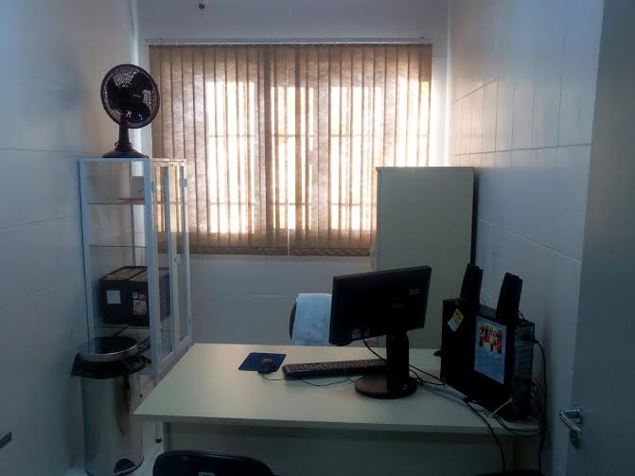
ÁREA DE SAÚDE DO CASE GRANDE FLORIANÓPOLIS

Slide 22
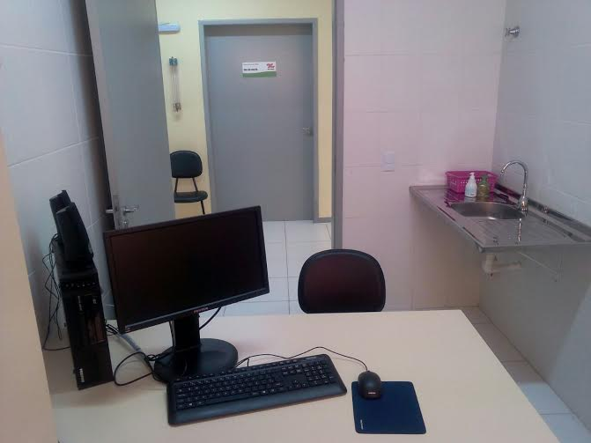
ÁREA DE SAÚDE DO CASE GRANDE FLORIANÓPOLIS

Slide 23
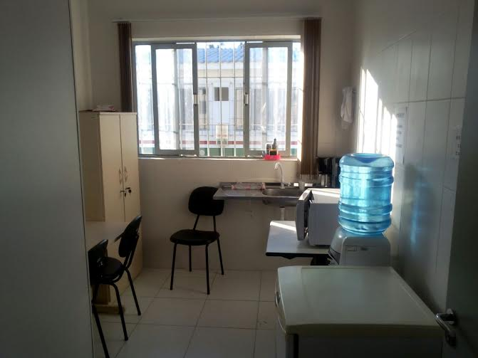
ÁREA DE SAÚDE DO CASE GRANDE FLORIANÓPOLIS

Slide 24
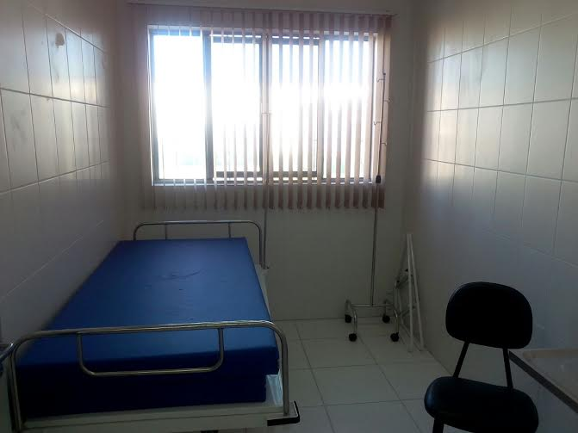
ÁREA DE SAÚDE DO CASE GRANDE FLORIANÓPOLIS

Slide 25
Estado de Santa Catarina
Secretaria de Estado da Justiça e Cidadania
Departamento de Administração Socioeducativa - DEASE
Contatos
gabinete@dease.sc.gov.br
(48) 2107-2972 ou 2107-2974
aspe@dease.sc.gov.br
(48) 2107- 2992 ou 2107-2993
“Sistema humanizado, cidadania respeitada!”

